Slide 1
Ejercicio: Fases del Equipo

Slide 2
Fases del Equipo
CUESTIONARIO DE DESARROLLO DE EQUIPOS DE TRABAJO
El siguiente cuestionario ha sido elaborado para proporcionar una información relevante acerca del grado de desempeño de un equipo. En cada uno de los siete factores que presentamos a continuación, rodea con un círculo una de las cuatro opciones. Sólo puedes elegir una única opción. Debes pensar en el comportamiento del equipo como un todo, antes que en el comportamiento individual de cada uno de sus miembros. Te pedimos que pienses en el equipo de tu farmacia.
FACTOR 1: OBJETIVOS
  Los miembros del equipo no conocen y/o disienten de las metas y objetivos individuales y de equipo. Existen discrepancias entre los deseos y expectativas y la realidad.
  No se expresan las ideas, por lo que no está claro si los miembros del equipo tienen sensación de perseguir objetivos comunes. Las personas están centradas en responder a preguntas del tipo ¿cómo me integro? o ¿cómo trabajamos juntos? Tareas, roles y objetivos no están definidos.
  Hay cierta sensación de objetivos compartidos. Comienzan a estar claros los objetivos individuales y de equipo, y se comienzan a desarrollar métodos y procesos encaminados a conseguirlos.
  Cada miembro es capaz de describir y está de acuerdo con los objetivos comunes. Los objetivos y roles individuales contribuyen a la consecución de los objetivos comunes. Existe el sentimiento de interdependencia y las estrategias para lograr las metas están claras.

Slide 3
Fases del Equipo
FACTOR 2: RESPONSABILIZACIÓN/DELEGACIÓN
Los miembros del equipo son realmente optimistas acerca de la habilidad del grupo para resolver problemas y obtener resultados previstos. A medida que las habilidades van desarrollándose, el equipo adquiere sensación de autonomía. El equipo está aprendiendo a trabajar conjuntamente y a ayudarse mutuamente.
Hay poca confianza en la habilidad del equipo para compartir una visión conjunta. Los miembros se sienten frustrados con el liderazgo, políticas y prácticas desarrollados en el equipo y/o la compañía. Hay más competición que colaboración entre ellos.
Existe un relativo optimismo acerca del futuro equipo, pero todavía no se han adquirido las habilidades y conocimientos necesarios para un rendimiento óptimo. Los procesos de trabajo no están totalmente claros.
Los miembros del equipo comparten la sensación de poder y han adquirido las habilidades y conocimientos necesarios para el desarrollo del trabajo. Hay un clima de respeto mutuo y voluntad de ayuda.
FACTOR 3: RELACIONES INTERPERSONALES Y COMUNICACIÓN
Los miembros del equipo tienden a animarse unos a otros. No se proporciona feed-back negativo. Existe aceptación entre ellos y se demuestra curiosidad por el trabajo de las distintas áreas.
Las ideas y sentimientos se expresan con claridad sin temor al rechazo. Se escucha a los demás y se demuestra calidez y comprensión. Las diferencias de opinión y puntos de vista son aceptadas y valoradas.
Las personas discrepan y expresan reacciones negativas hacia el mando o hacia los demás. La comunicación es escasa y refleja conflicto y frustración. El equipo muestra escasa escucha y comprensión.
Las personas actúan con discreción unas con otras y se evidencia escaso conocimiento entre los miembros del equipo. Se recurre al mando para que modere los conflictos; los sentimientos y opiniones no se expresan con facilidad.

Slide 4
Fases del Equipo
FACTOR 4: FLEXIBILIDAD
El equipo depende del mando para cada decisión. Se busca la aprobación de éste en cada tarea. Las personas muestran cautela, conservadurismo.
La tensión tiende a limitar la flexibilidad del equipo. El desacuerdo a menudo se manifiesta por comportamientos acusatorios, de resistencia o verbalmente agresivos.
Las personas comienzan a compartir responsabilidades en el funcionamiento del equipo. Se pone énfasis en la armonía y en conseguir un buen clima de trabajo.
Los miembros del equipo comparten responsabilidades. Se demuestra flexibilidad y adaptación a los cambios.
FACTOR 5: DESEMPEÑO
El equipo muestra un desempeño entre moderado y alto. Existe cierta involucración en resolver problemas y en la toma de decisiones.
Se trabaja rápida y eficazmente. Se han desarrollado procesos adecuados de toma de decisiones y resolución de problemas. Se valoran las diferencias.
Las tareas se cumplen con dificultad. No están desarrollados procesos de toma de decisiones.
El equipo muestra ciertas evidencias de cumplir correctamente la tarea. Sus miembros luchan más que colaboran en la toma de decisiones y la resolución de problemas.

Slide 5
Fases del Equipo
FACTOR 6: RECONOCIMIENTO Y APRECIO
El equipo busca en el mando reconocimiento y aprecio. Se persigue su aprobación en mucha mayor medida que la de cualquier otro miembro del equipo.
Hay un fuerte sentimiento de respeto y aprecio entre las personas. Los logros individuales y grupales son frecuentemente reconocidos tanto por el mando como por cualquier otro integrante del equipo.
El equipo raramente demuestra reconocimiento y aprecio. Se tiende a criticar a los demás y a poner énfasis en los aspectos negativos.
Los miembros del equipo incrementan las expresiones de reconocimiento y aprecio entre ellos, desarrollándose un clima de armonía evidente. El “Espíritu de equipo” es todavía frágil.
FACTOR 7: MORAL
Las personas demuestran orgullo por pertenecer al equipo y a la organización. Su nivel de confianza es alto y están satisfechas con el trabajo desarrollado.
Según van aprendiendo a trabajar juntos, los miembros del equipo están desarrollando sentimientos de cohesión y confianza. Los sentimientos negativos van siendo reemplazados por los positivos.
En el equipo existe expectación y cierta aprensión por el hecho de trabajar conjuntamente.
Existen sentimientos de frustración, pesimismo e insatisfacción entre los miembros del equipo. Hay una sensación de alejamiento y exclusión entre ellos.

Slide 6
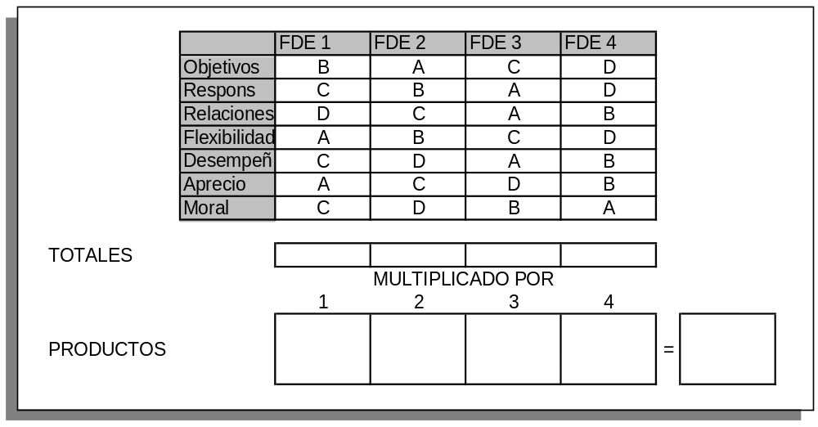
Fases del Equipo
A CONTINUACIÓN:
1º. Traslada las contestaciones a la matriz de corrección, rodeando con un círculo la elección efectuada para cada uno de los siete factores.
2º. Suma el número de círculos de cada una de las cuatro columnas, y escribe el resultado en las casillas de TOTALES.
3º. Multiplica el total de cada columna por el número correspondiente de las casillas inferiores, y escribe el resultado en las casillas de PRODUCTOS.
FACTORES
4º. Suma las cuatro puntuaciones, y escribe el resultado en la casilla de abajo a la derecha.

Slide 7
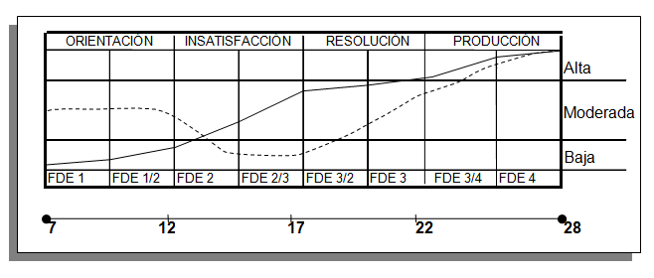
Fases del Equipo
Ahora, localiza la “Puntuación de Etapa de Desarrollo del Equipo” obtenida en el “Gráfico de Fases de Desarrollo del Equipo”. Desde ella, traza una flecha hacia arriba para determinar el punto exacto en el que se encuentra el equipo.
MOTIVACIÓN
DESEMPEÑO
Ya sabemos en que Fase de desarrollo se encuentra el equipo de nuestra farmacia. Ahora vuelve al curso y continua la lectura y análisis de este tema.

